Slide 1
Thứ Tư Sau Chúa Nhật Chúa Giesu Chịu Phép Rửa

Slide 3
Ca Nhập Lễ Chung Lời Tạ Ơn Lm. Nguyễn Duy

Slide 4
Đk: Trong hân hoan chúng con về đây, mang tin yêu mơ ước nồng say, cùng hợp tiếng ca tạ ơn Chúa lời thiết tha.

Slide 5
Tk3: Xin hiệp nhất muôn người chúng con tình yêu Chúa nối kết đoàn con, xin dâng Chúa trong một khúc ca lời cảm tạ muôn đời thiết tha.

Slide 6
Đk: Trong hân hoan chúng con về đây, mang tin yêu mơ ước nồng say, cùng hợp tiếng ca tạ ơn Chúa lời thiết tha.

Slide 8
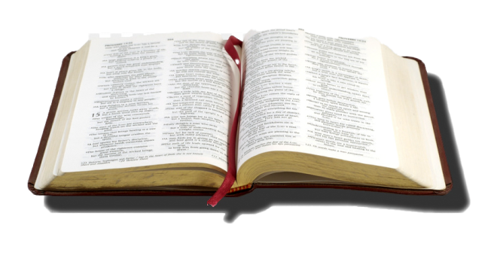
Bài đọc 1
Đức Giê-su đã phải nên giống anh em mình về mọi phương diện, để trở thành vị thượng tế nhân từ.
Bài trích thư gửi tín hữu Híp-ri.

Slide 9
Giao ước đã lập ra, muôn đời Chúa nhớ mãi.
Đáp ca:

Slide 10
Chúa nói : Chiên của tôi thì nghe tiếng tôi ; tôi biết chúng, và chúng theo tôi.
Alleluia-Alleluia.
Alleluia.

Slide 13
Biết lấy gì?
Đinh Công Huỳnh

Slide 14
Đk: Biết lấy gì mà tiến dâng Ngài, đoàn con dâng về Chúa bánh thơm rượu ngon. Từng ngày qua nắng mưa khổ công, là tình yêu tiến dâng Chúa Trời cao sang.

Slide 15
Tk1: Đây ly rượu thơm ngon bánh tinh tuyền đoàn con hiến dâng. Xin thông phần Mình Máu Con Ngài, nên lễ vật tận hiến mỗi ngày.

Slide 16
Đk: Biết lấy gì mà tiến dâng Ngài, đoàn con dâng về Chúa bánh thơm rượu ngon. Từng ngày qua nắng mưa khổ công, là tình yêu tiến dâng Chúa Trời cao sang.

Slide 17
Tk3: Xin dâng đoàn con đây tháng năm dài dầm bao nắng mưa. Xin dâng về tòa Chúa uy quyền, đây tâm tình thành kính tin thờ.

Slide 18
Đk: Biết lấy gì mà tiến dâng Ngài, đoàn con dâng về Chúa bánh thơm rượu ngon. Từng ngày qua nắng mưa khổ công, là tình yêu tiến dâng Chúa Trời cao sang.

Slide 21
Lạy Cha trên trời/ Xin cho ơn đức tin mà Cha ban tặng chúng con/ trong Chúa Giêsu Kitô Con Cha/ và Anh của chúng con/ cùng ngọn lửa đức ái được thắp lên trong tâm hồn chúng con bởi Chúa Thánh Thần/

Slide 22
khơi dậy trong chúng con niềm hy vọng hồng phúc/ hướng về Nước Cha trị đến/ Xin ân sủng Cha biến đổi chúng con/ thành những người miệt mài vun trồng hạt giống Tin Mừng/

Slide 23
Ước gì những hạt giống ấy/ biến đổi từ bên trong nhân loại và toàn thể vũ trụ này/ trong khi vững lòng mong đợi trời mới đất mới/ lúc mà quyền lực Sự Dữ sẽ bị đánh bại/ và vinh quang Cha sẽ chiếu sáng muôn đời/

Slide 24
Xin cho ân sủng của Năm Thánh này/ khơi dậy trong chúng con/ là Những Người Lữ Hành Hy Vọng/ niềm khao khát kho tàng ở trên trời/ đồng thời cũng làm lan tỏa trên khắp thế giới/

Slide 25
niềm vui và sự bình an của Đấng Cứu Chuộc chúng con/ Xin tôn vinh và ngợi khen Cha là Thiên Chúa chúng con/ Cha đáng chúc tụng mãi muôn đời. Amen.

Slide 28
Ca kết lễ
NGƯỜI NHƯ BÓNG MÁT Viết Chung

Slide 29
Tk1: Người như bóng mát chở che cho cả cánh đồng. Cây lá rộn ràng cùng hoa trái trổ sinh bình yên.

Slide 30
Đk: Xin thánh Giuse, giữ gìn đoàn con nơi dương gian. Hướng tâm hồn vượt qua muôn gian nan, dẫn trên đường về Thiên Đàng.

Slide 31
Tk2: Người như gương sáng rạng soi cho mọi tâm hồn. Công đức vẹn toàn Người phù giúp chúng nhân cậy tin.

Slide 32
Đk: Xin thánh Giuse, giữ gìn đoàn con nơi dương gian. Hướng tâm hồn vượt qua muôn gian nan, dẫn trên đường về Thiên Đàng.

